Slide 1

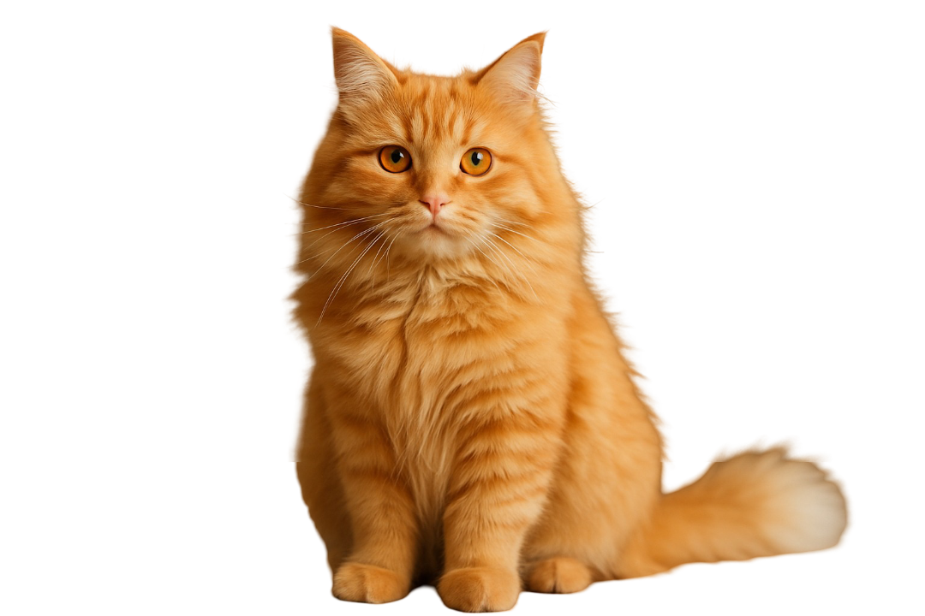
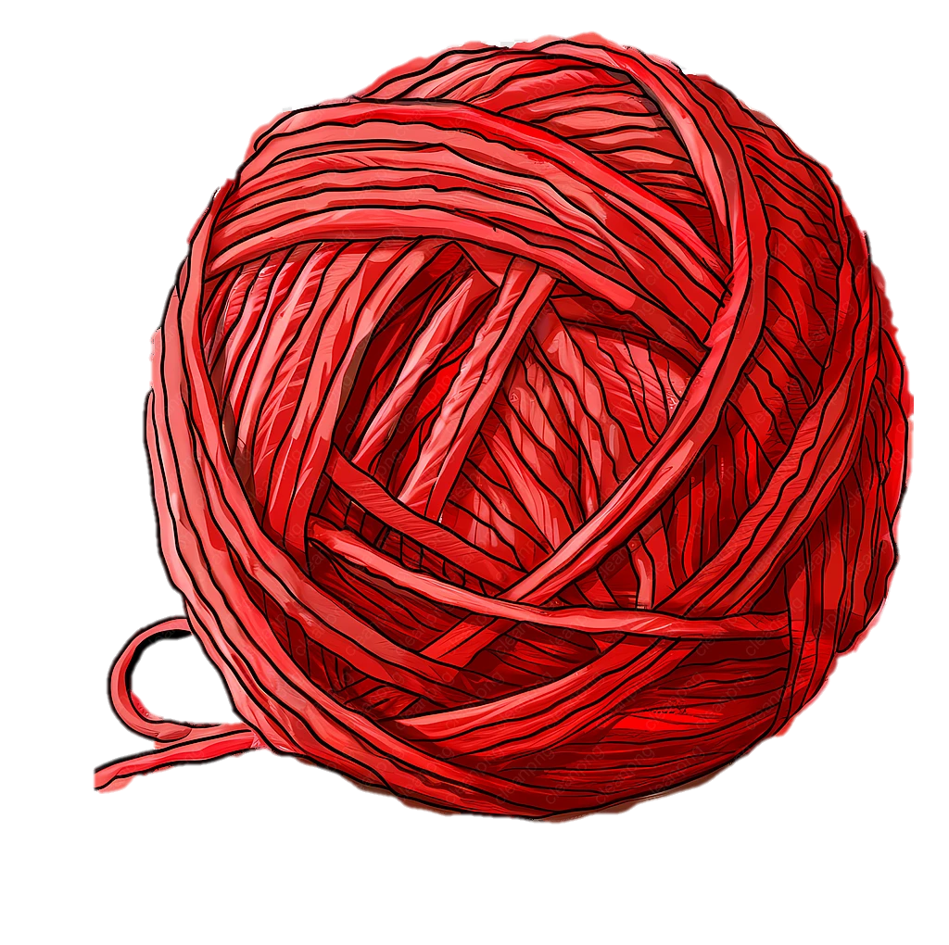
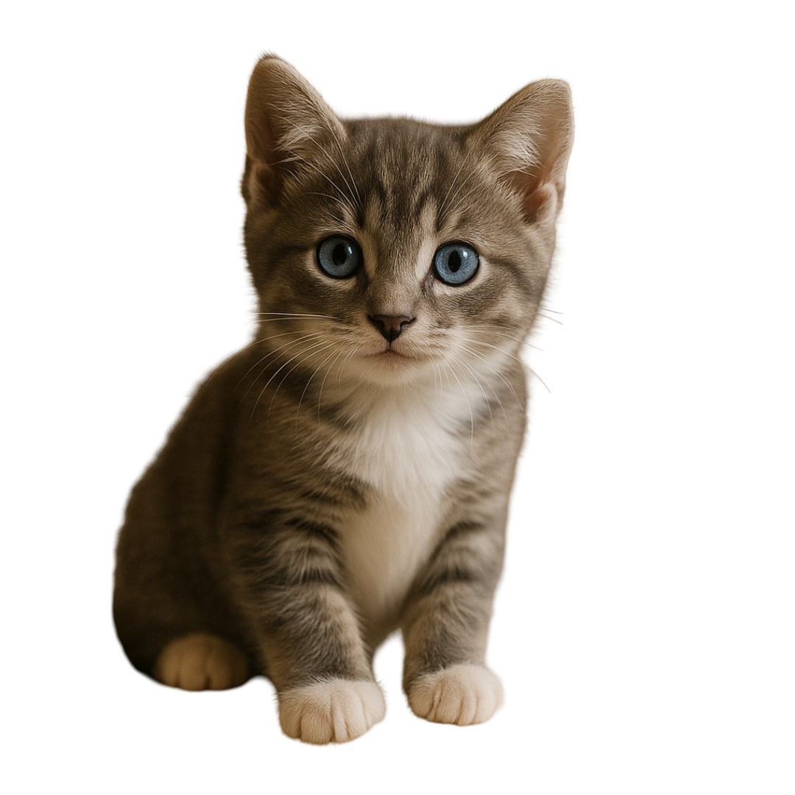
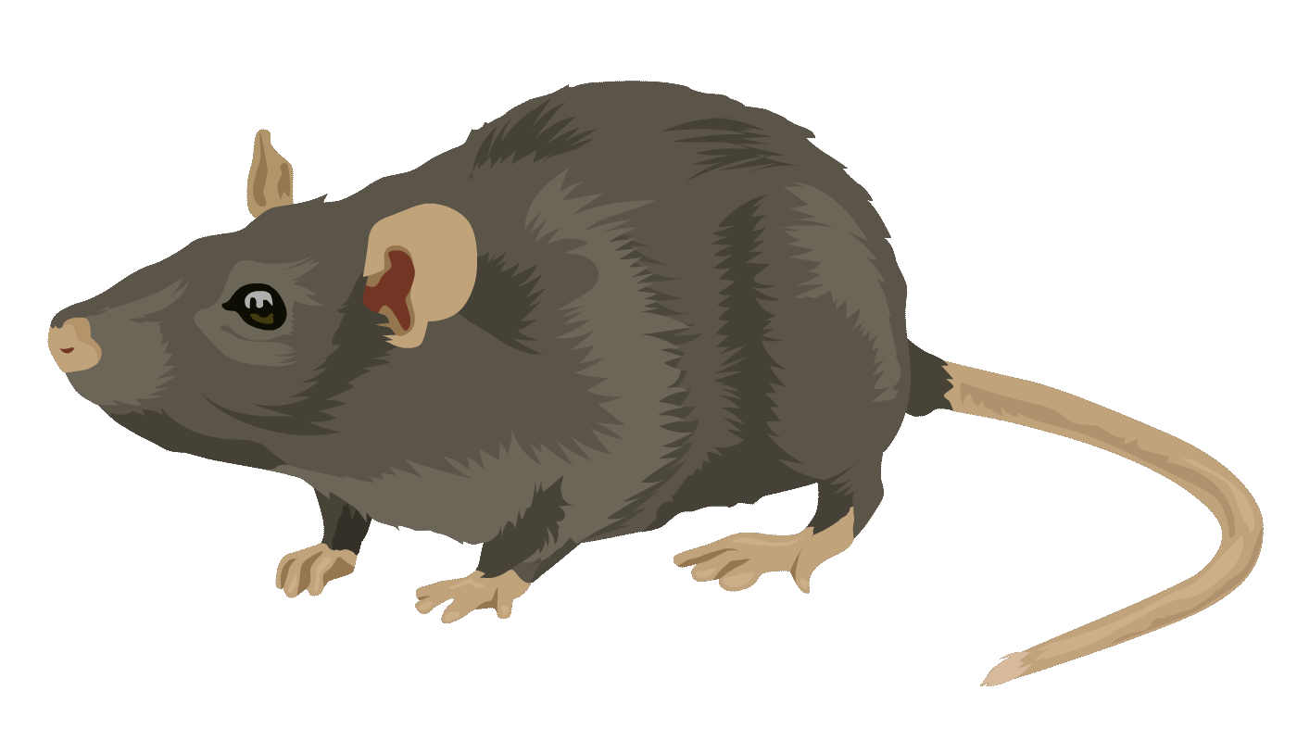
Кошачьи приключения звука Р

Slide 2

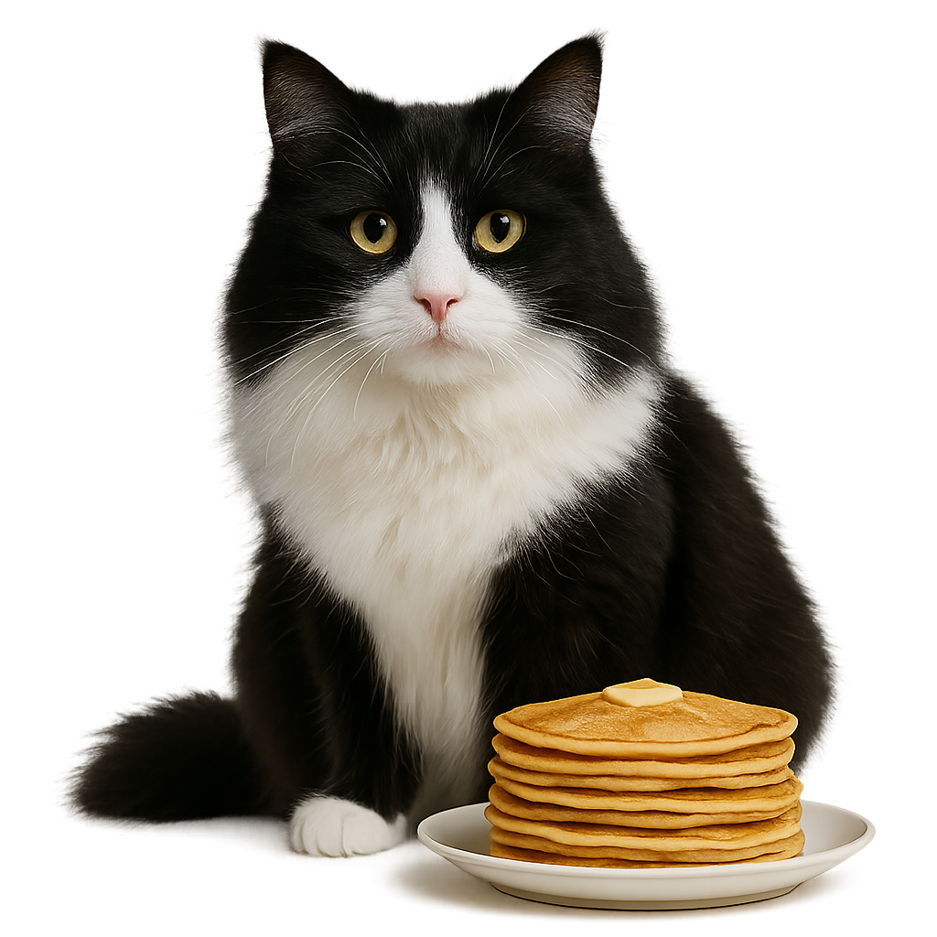
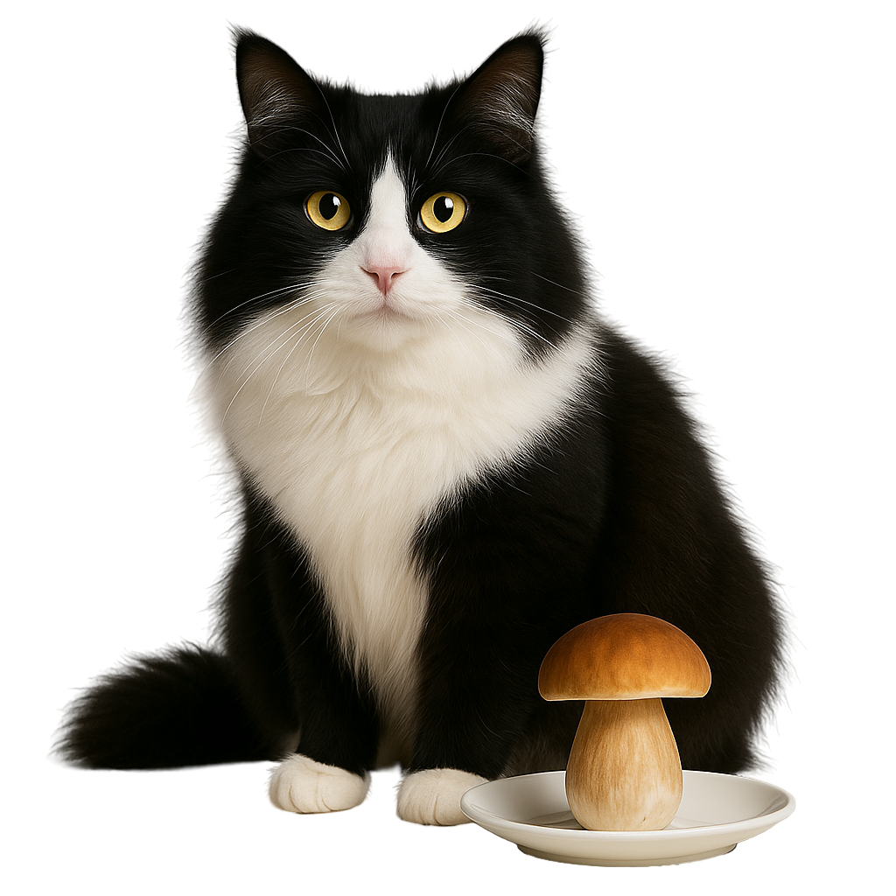
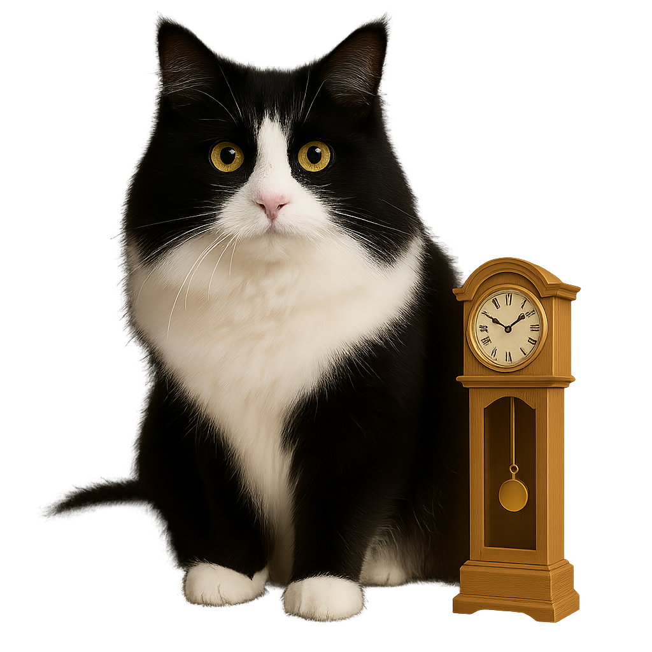
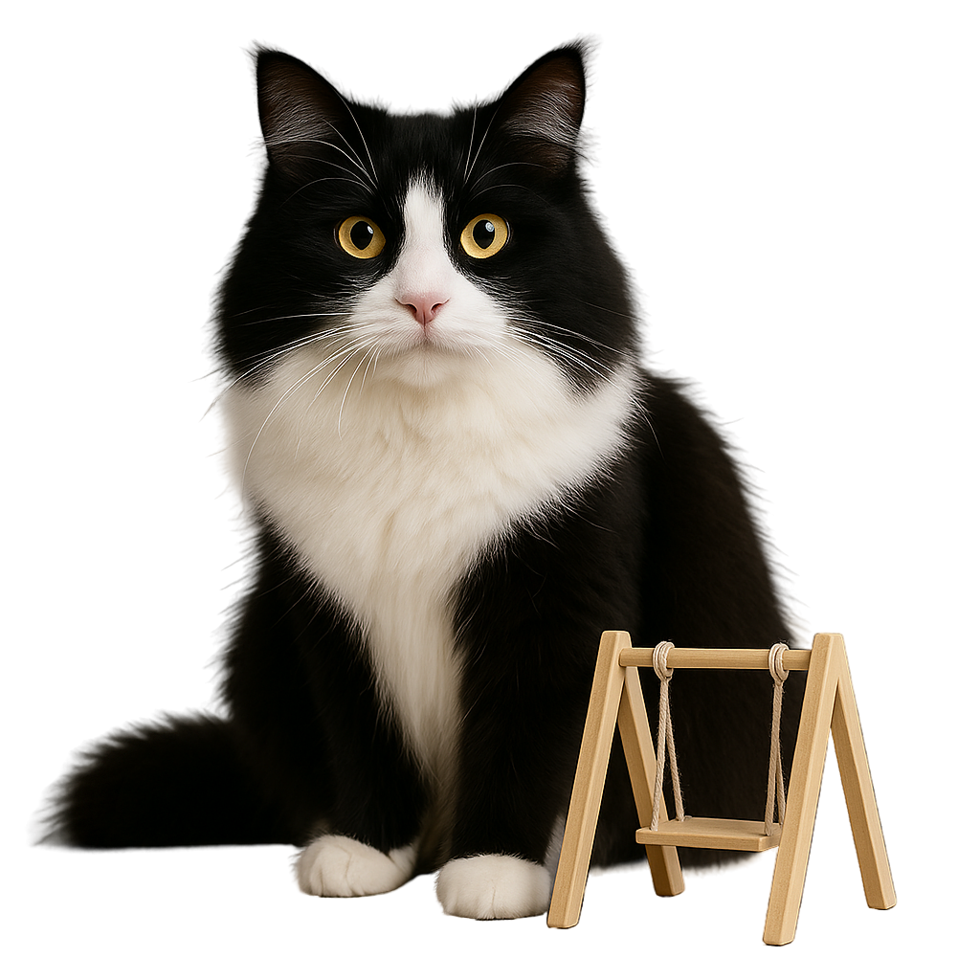
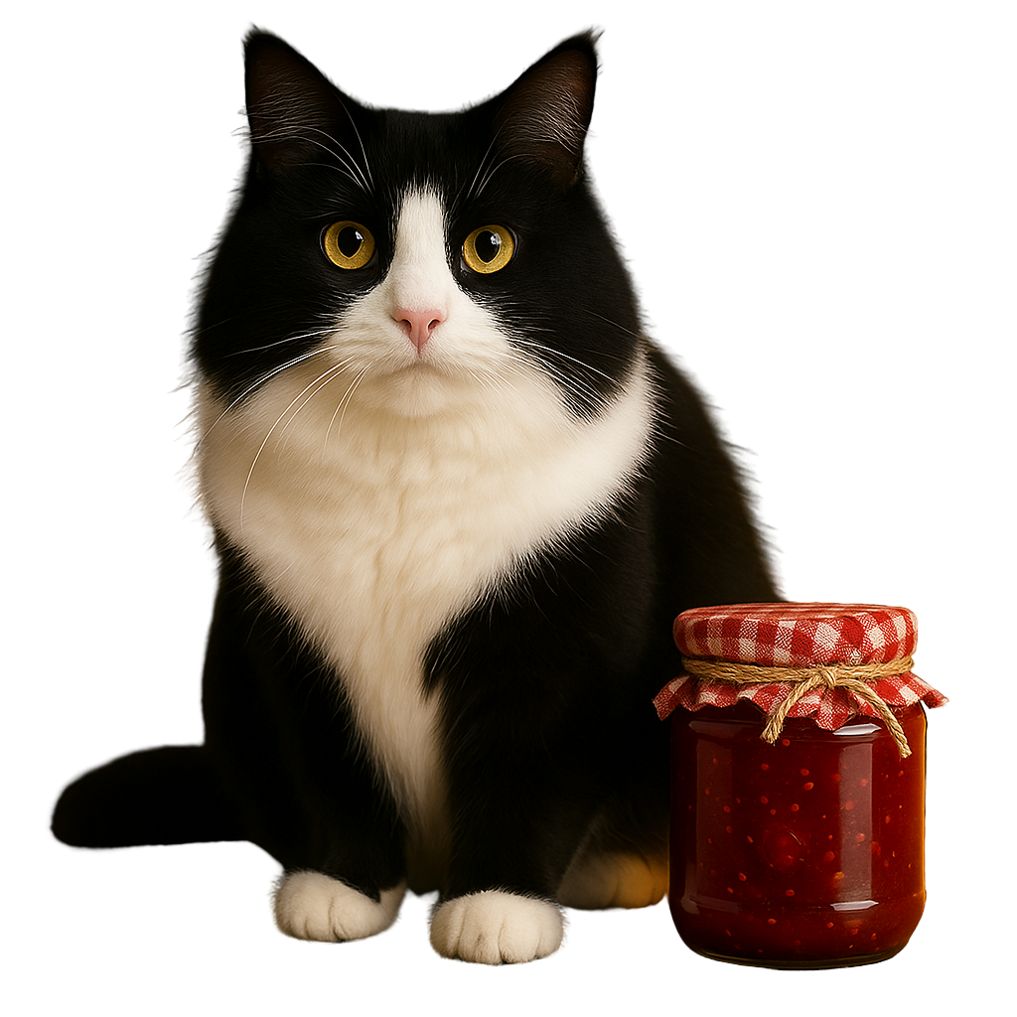
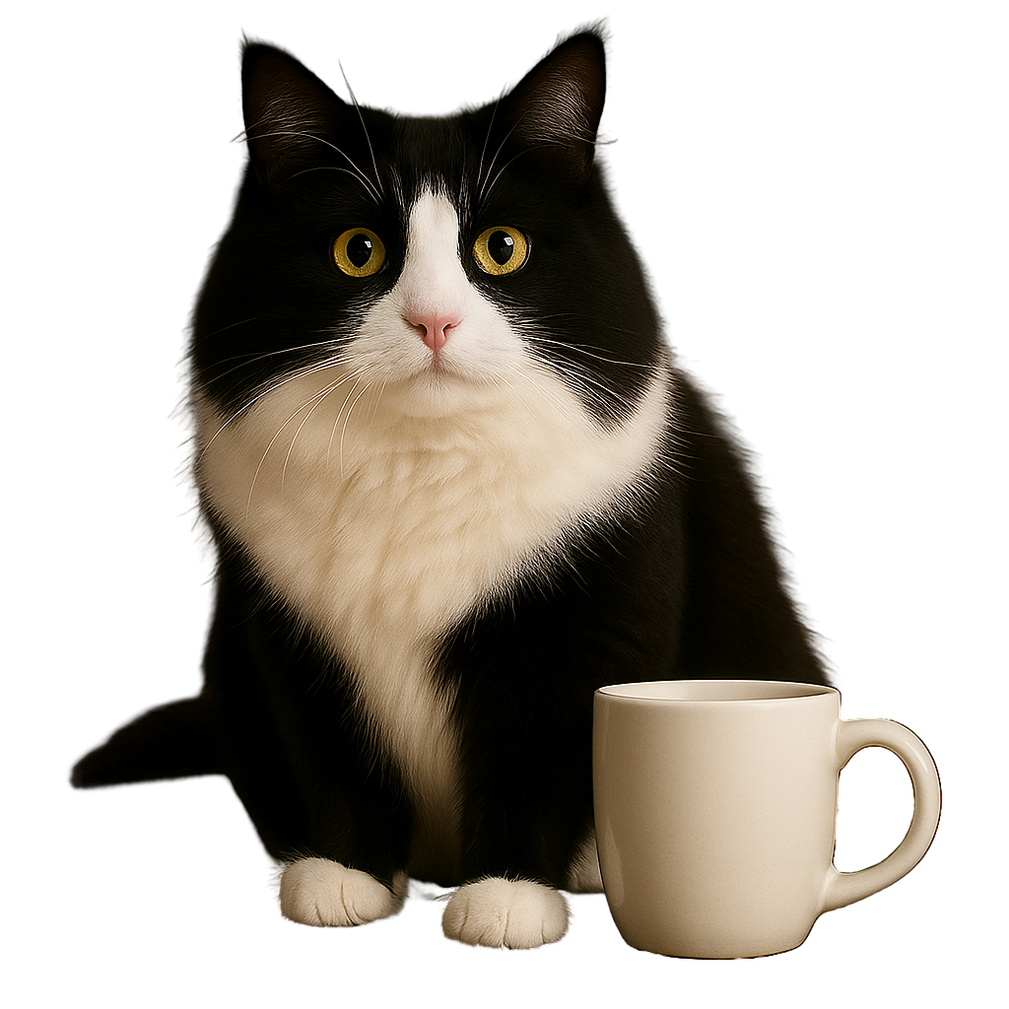
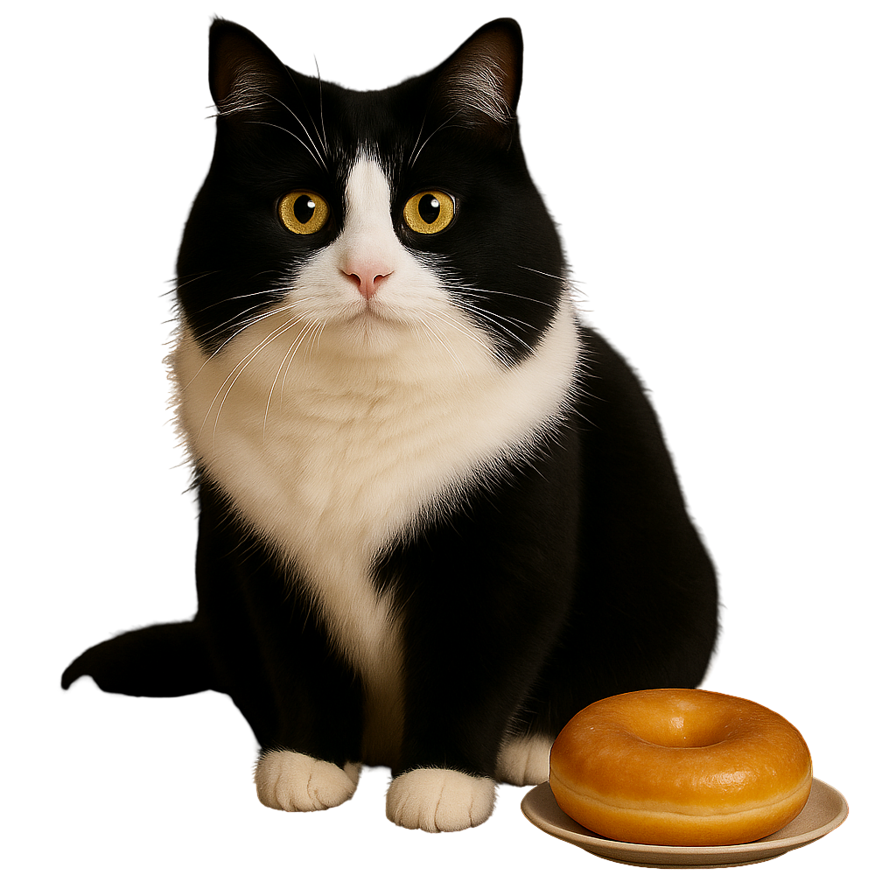
Проснулись котята

Slide 3
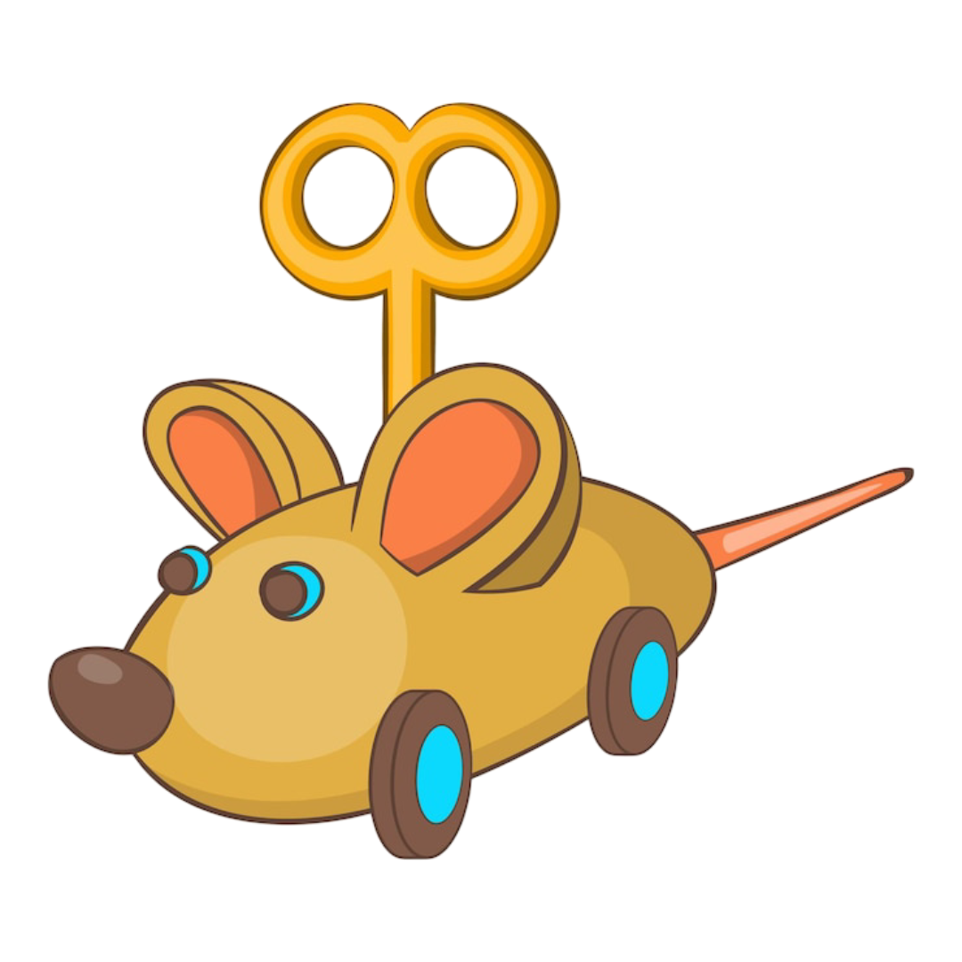
У кота Рыжика убежали слова
РИ
РЯ
РЮ
РЕ
РУ
РЁ

Slide 4
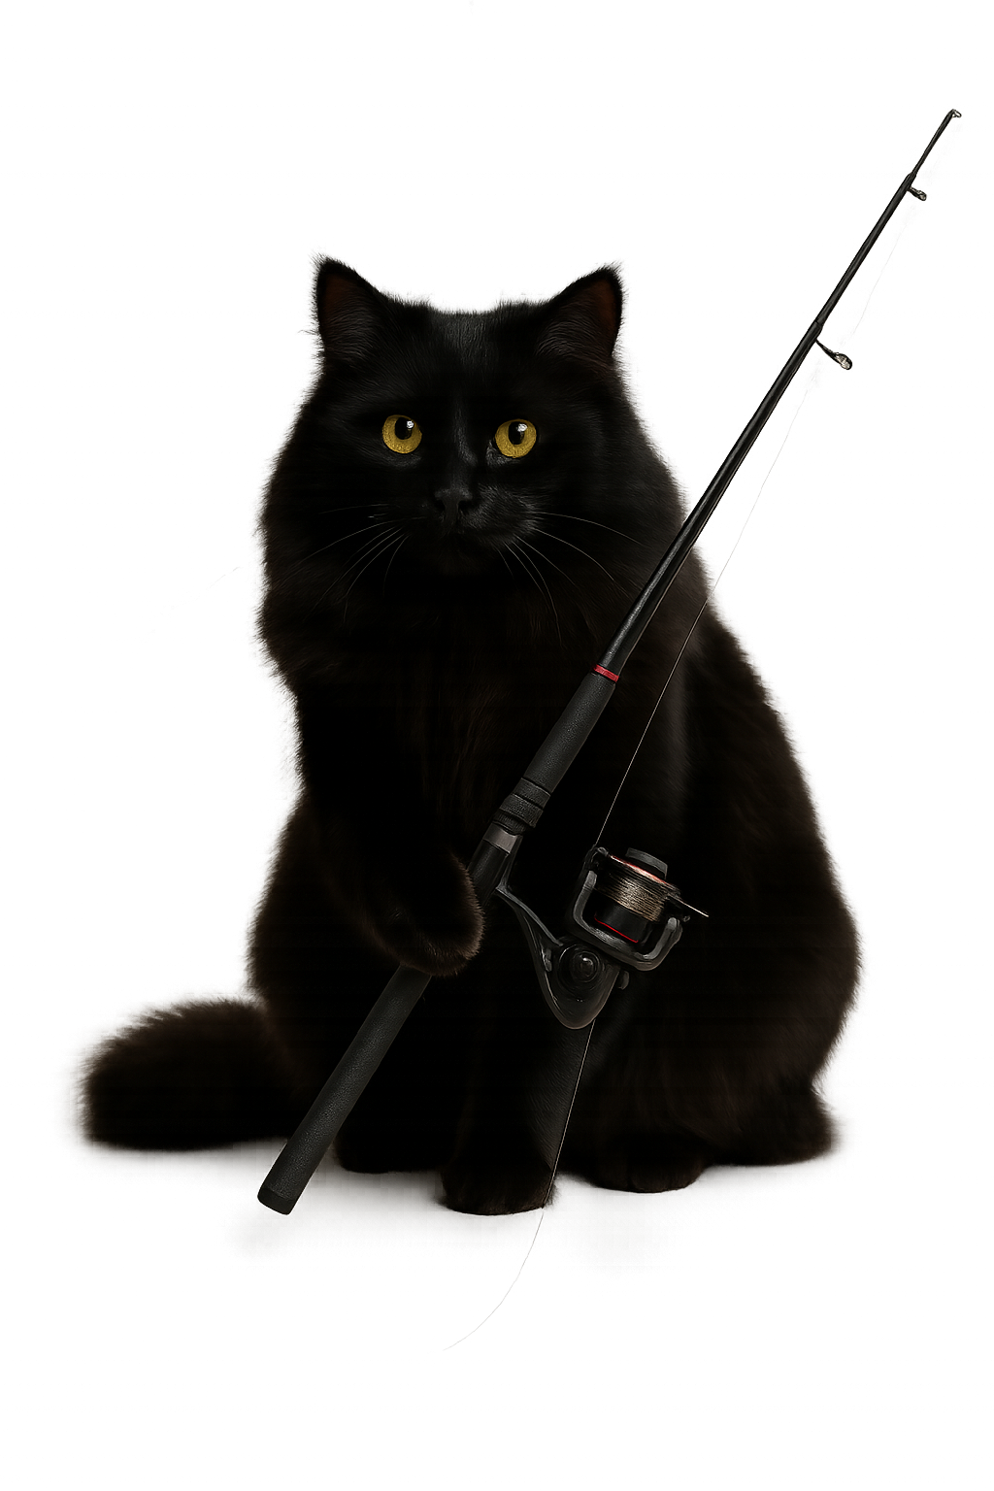


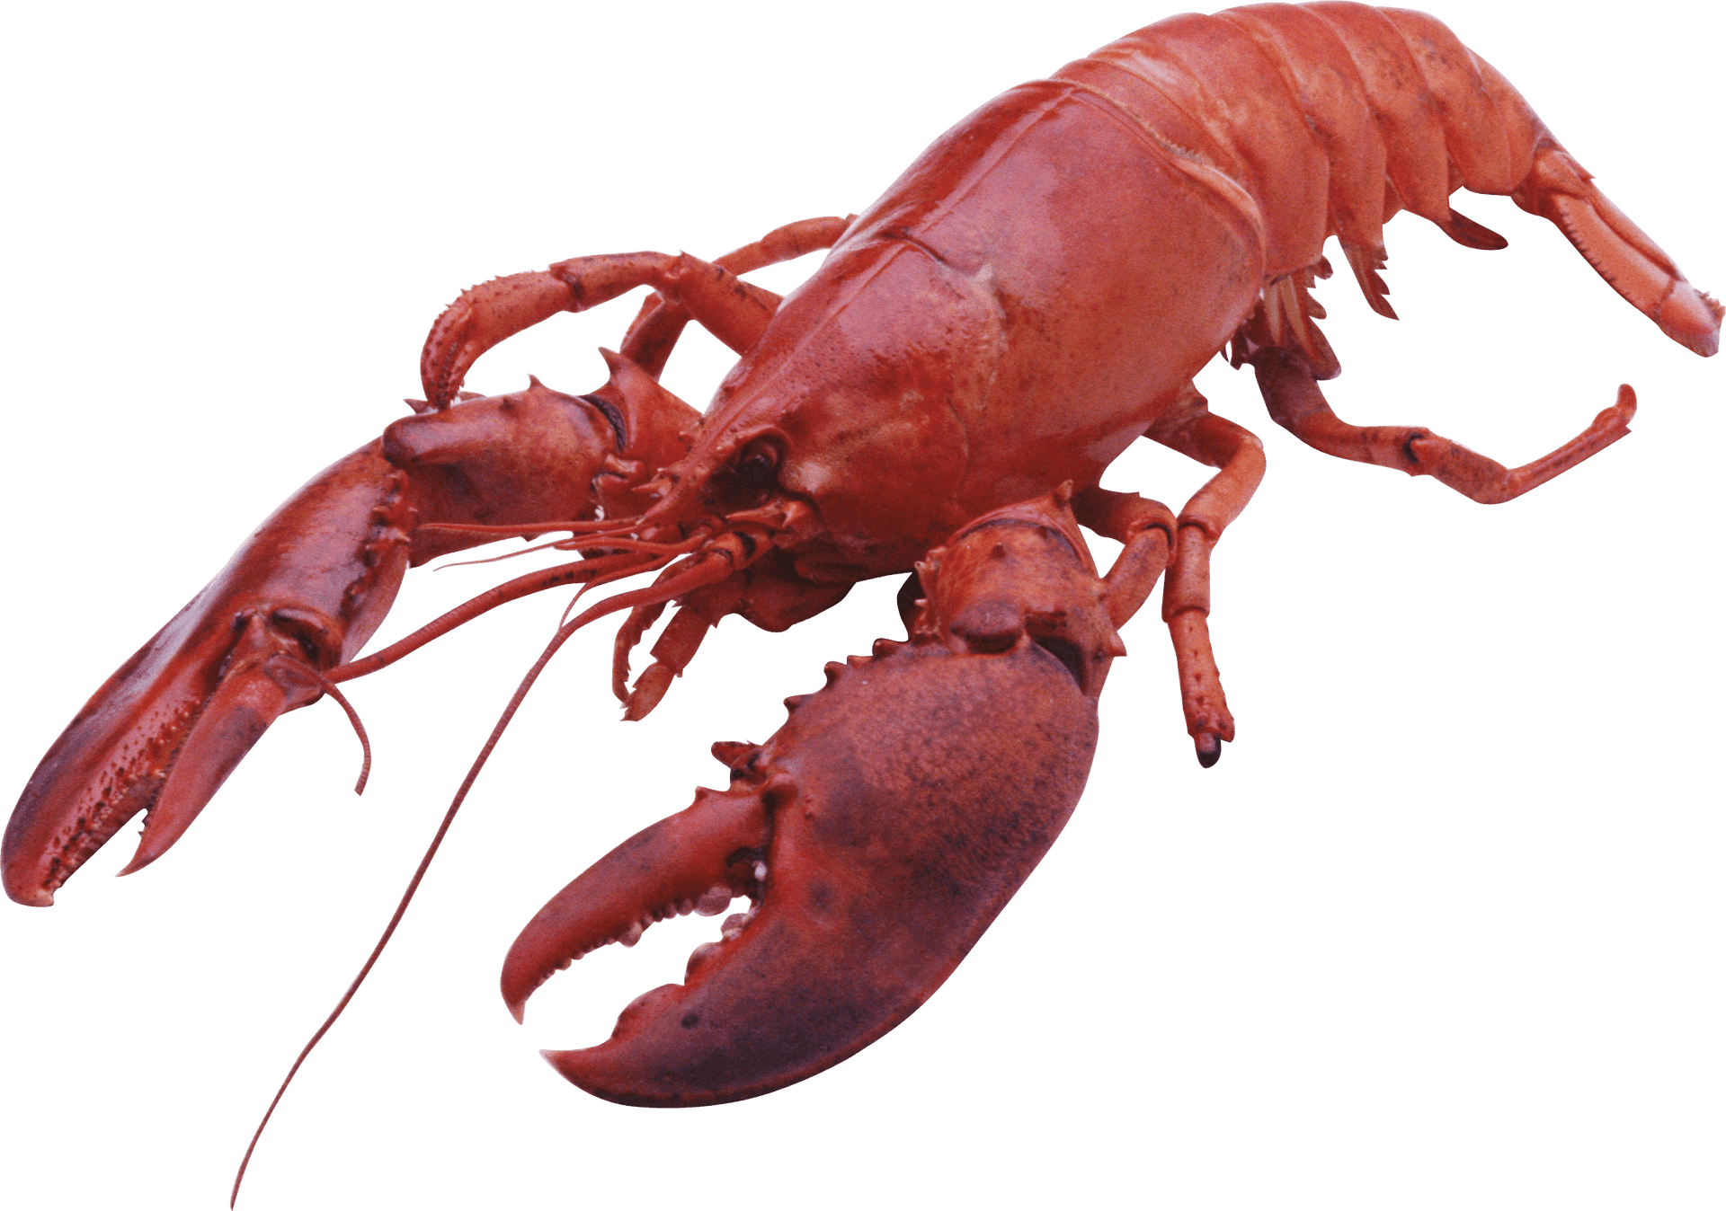

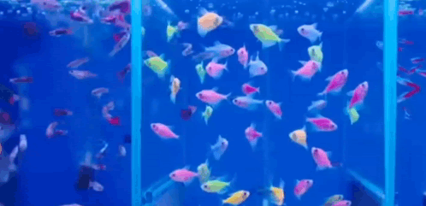
Кошачья рыбалка

Slide 5

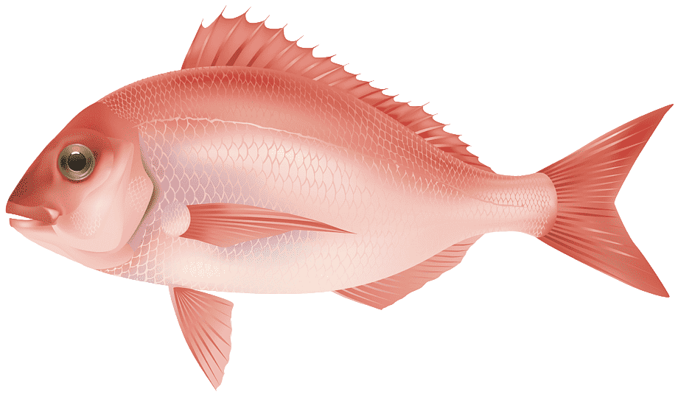
Слушай, как красиво мурчит твой звук Р! Настоящий котик-мурлыка!
Тру – тру – тру — встану рано поутру.
Тру – тру – тру — дрожат листочки на ветру.
Тра – тра – тра — в детский сад идём с утра.
Тры – тры – тры — плывут большие осетры.

Slide 6
Мяу! Спасибо что играл с нами

